Slide 1
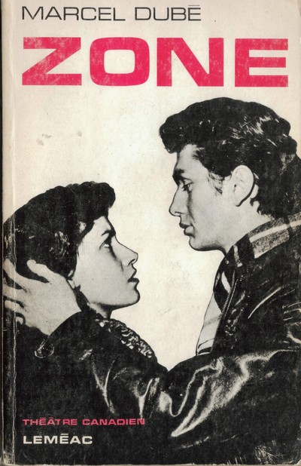
Zone
par Marcel Dubé
Zone est une pièce de théâtre québecoise de Marcel Dubé. L’intrigue se situe autour de jeunes contrebandiers de cigarette vivant près de la frontière canado-américaine dans un hangar désaffecté. Cette pièce voit le jour le 23 janvier 1953, lors du Festival Dramatique de l'Ouest du Québec.

Slide 2
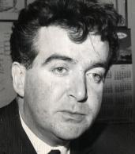
L’auteur: Marcel Dubé
Né à Montréal en 1930
Dramaturge qui a révolutionné le monde de la littérature québecoise
Remporte dès l’âge de 19 le second prix au concours littéraire de L’A.C.J.C.
Vers 1953, reçoit une bourse du ministère du Bien-Etre et de la Jeunesse pour se rendre à Paris où il découvre les écoles et les théâtres français
Mûri par ce voyage, il commence à écrire pour Radio-Canada et établit vite son statut d’écrivain pour cette chaine
A produit plus de 300 oeuvres pour la radio, la télévision, et le théâtre.

Slide 3
Ses oeuvres
Œuvres réalistes qui démontrent le vrai visage d’une société en changement culturel et politique
Démontre le contraste avec la réalité de la rue et l’image perçu de la société
La société ouvrière au Québec
Famille unie vs. Problèmes familiaux
Religion catholique
La quête identitaire à l’adolescence/Les adolescents et le chemin vers le monde adulte (envies de jeunes, la liberté); la révolte d’une jeunesse en crise

Slide 4
Zone - les thèmes
l’amour et l’amitié
L’aliénation
La jeunesse révoltée
L’appartenance à un groupe (la bande)
L’individualisme/les apparences

Slide 5
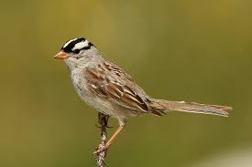
Zone - Les sobriquets
1. Moineau (“Sparrow”)
Un petit oiseau
Individu spécial, amusant
Personne qui a un comportement plutôt bizarre, qui sort des sentiers battus

Slide 6
2. Tit-Noir
Élément ou altération de “petit, petite” servant à former des diminutifs, noms propres ou communs de personnes
Noir
Fort, sale, obscur, sombre, triste, mauvais, méchant, illégal

Slide 7
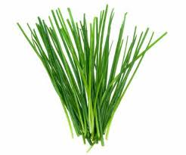
3. Ciboulette (“Chives”)
Plante à petits bulbes réunis par les racines, don’t les feuilles sont employées dans les assaissonnements

Slide 8
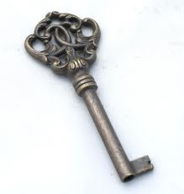
4. Passe-Partout (“Skeleton key/master key”)
Clé servant à ouvrir plusieurs serrures
Ce qui convient partout

Slide 9
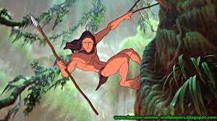
5. Tarzan
Personne de roman et de film américain (don’t le créateur est Edgar Rice Bourroughs, romancier américain)
Homme de la nature élevé dans la brousse par une guenon
Ami des bête sauvanges

